Slide 1
আজকের ক্লাসে সবাইকে স্বাগতম

Slide 2
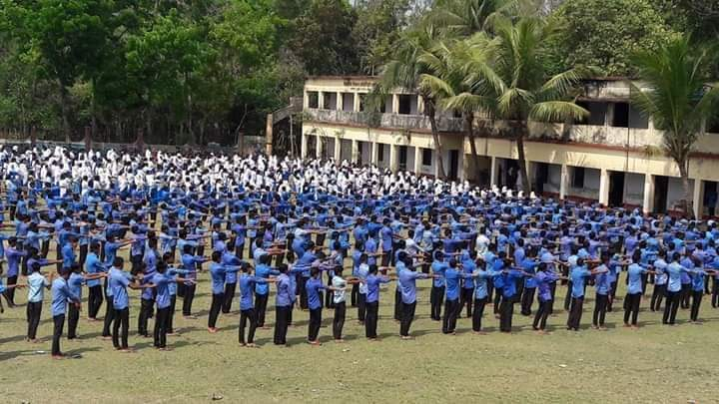
জাফরনগর অপর্ণা চরণ উচ্চ বিদ্যালয়,সীতাকুণ্ড, চট্টগ্রাম।

Slide 3
শিক্ষক পরিচিতি-
আকতারুজ্জামান। ট্রেড ইন্সট্রাক্টর। (ইলেকট্রিক্যাল) জাফরনগর অপর্ণা চরণ উচ্চ বিদ্যালয়। সীতাকুণ্ড, চট্টগ্রাম।

Slide 4
বিষয়- জেনারেল ইলেকট্রিক্যাল ওয়ার্কস-১।
শ্রেণী - নবম(ভোকেশনাল)। প্রথম পত্র। অধ্যায়- ১ম। ইলেকট্রন ও ইলেকট্রিসিটি।

Slide 5
পাঠ শেষে যা জানতে পারবে-
১. ইলেকট্রন তত্ত্ব বর্ণনা করতে পারবে। ২.অণু ও পরমাণু কি এবং এদের পার্থক্য বলতে পারবে। ৩.ইলেকট্রিসিটি কি এবং ইলেকট্রিসিটির প্রতিক্রিয়া সমূহ বলতে পারবে।

Slide 6
১. ইলেকট্রন তত্ত্ব-
অণু- পদার্থ মূলত অসংখ্য ক্ষুদ্র ক্ণার সমষ্টি। এই ক্ষুদ্র কণাকে অণু বলা হয়। পরমাণু- অণুর ক্ষুদ্রতম অংশের নাম পরমাণু। পরমাণুতে স্থায়ী,অস্থায়ী ২ ধরণের কণিকা রয়েছে। পরমাণুর স্থায়ী কণিকা হলো- ইলেকট্রন, প্রোটন ও নিউট্রন। পজিট্রন, নিউট্রিনো, মেসন,গ্যাস্ট্রিন ইত্যাদি হলো অস্থায়ী কণিকা।

Slide 7
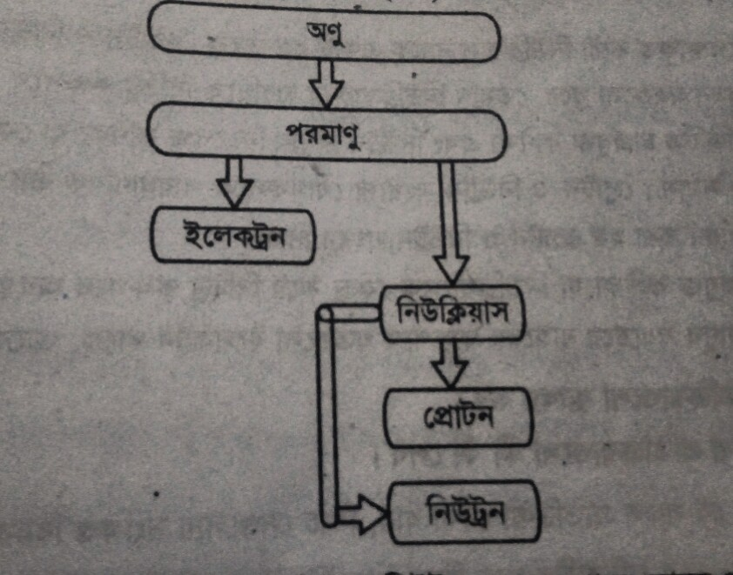
নিচের চার্ট টি লক্ষ্য কর-

Slide 8
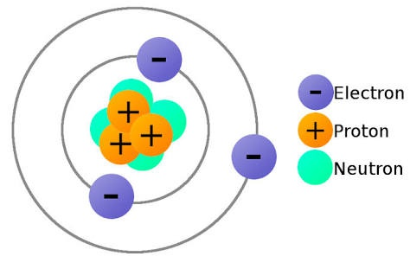
পরমাণুর নিউক্লিয়াসে প্রোটন ও নিউট্রন অবস্থান করে।আর নিউক্লিয়াসের চারপাশে ইলেকট্রন ঘুরে বেড়ায়। প্রোটন ধনাত্নক চার্জযুক্ত,নিউট্রন চার্জবিহীন এবং ইলেকট্রন নেগেটিভ চার্জ বহন করে।

Slide 9
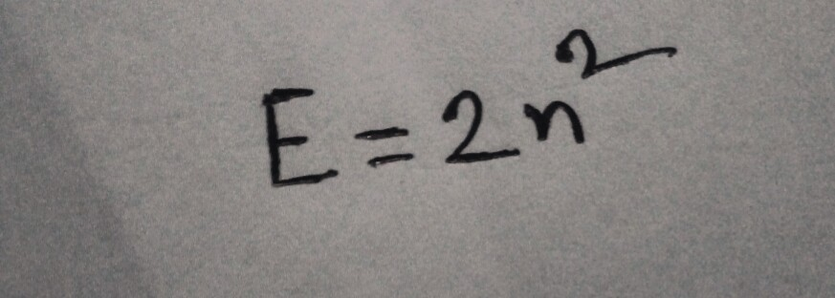
#কোন কক্ষপথে কতটি ইলেকট্রন অবস্থান করবে-
কক্ষপথে ইলেকট্রন অবস্থান করার সূত্রটি হলো এখানে,n হচ্ছে কক্ষপথের সংখ্যা। ১ম কক্ষপথে মোট ইলেকট্রন হবে=২*১*১=২টি। ২য় কক্ষপথে মোট ইলেকট্রন হবে =২*২*২=৮টি। ৩য় কক্ষপথে মোট ইলেকট্রন হবে =২*৩*৩=১৮টি।

Slide 10
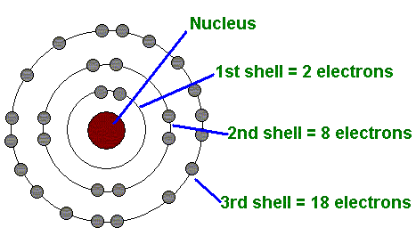
চিত্রটি লক্ষ্য কর-

Slide 11
~কয়েকটি সংজ্ঞা শিখে নাও-
#ব্যালেন্স ইলেকট্রন- একটি পরমাণুর সর্বশেষ বাইরের কক্ষপথে যতগুলো ইলেকট্রন থাকে,তাকে ব্যালেন্স ইলেকট্রন বলে। #পারমাণবিক সংখ্যা- পরমাণুর ইলেকট্রন বা প্রোটন সংখ্যাকে, পারমাণবিক সংখ্যা বলে। পরমাণুতে ইলেকট্রন ও প্রোটন সংখ্যা সমান থাকে। # পারমাণবিক ভর বা ওজন- প্রোটন ও নিউট্রন এর ভর প্রায় সমান,এদের যোগফলকে পারমাণবিক ভর বা ওজন বলে।

Slide 12
২.অণু ও পরমাণুর পার্থক্য -
অণু | পরমাণু
১.অণু হচ্ছে মৌলিক বা যৌগিক পদার্থের ক্ষুদ্রতম ক্ণা। | ১.পরমাণু শুধুমাত্র মৌলিক পদার্থের ক্ষুদ্রতম ক্ণা।
২.অণুর স্বাধীন অস্তিত্ব আছে। | ২.পরমাণুর স্বাধীন অস্তিত্ব নেই।
৩.অণু বিভাজনে পরমাণু পাওয়া যায়। | ৩.পরমাণু বিভাজনে ইলেকট্রন, প্রোটন ও নিউট্রন পাওয়া যায়।
৪.অণু সরাসরি রাসায়নিক বিক্রিয়ায় অংশগ্রহণ করতে পারে না। | ৪.পরমাণু সরাসরি রাসায়নিক বিক্রিয়ায় অংশগ্রহণ করে।

Slide 13
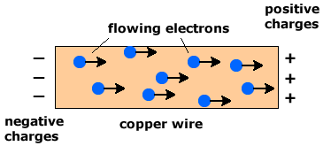
৩.ইলেকট্রিসিটি কি?
পরিবাহীর মধ্যকার ইলেকট্রন সমূহ একটি নির্দিষ্ট দিকে প্রবাহিত হওয়ার হারকে বিদ্যুৎ বা ইলেকট্রিসিটি বলে। খ্রিস্টজন্মের ৬০০ বছর পূর্বে মিঃথেলস প্রথম বিদ্যুৎ আবিষ্কার করেন।

Slide 14
ইলেকট্রিসিটি বা বিদ্যুৎ ২ প্রকার। যথা-১. স্থির বিদ্যুৎ, যা ঘর্ষণের মাধ্যমে উৎপন্ন হয়। ২. চল বিদ্যুৎ, যা পদার্থের মধ্যে দিয়ে প্রবাহিত হয় অর্থাৎ স্থির নয়।

Slide 15
ইলেকট্রিসিটির প্রতিক্রিয়া -
১.চৌম্বকীয় প্রতিক্রিয়া- কোন পরিবাহীর মধ্যে বিদ্যুৎ প্রবাহিত হলে এর চতুর্পাশে চৌম্বক ক্ষেত্রের সৃষ্টি হয়।বিদ্যুৎ শক্তি এখানে,চুম্বক শক্তিতে রূপান্তরিত হয়। বৈদ্যুতিক মোটর,জেনারেটর, বৈদ্যুতিক ঘন্টা এর উদাহরণ।

Slide 16
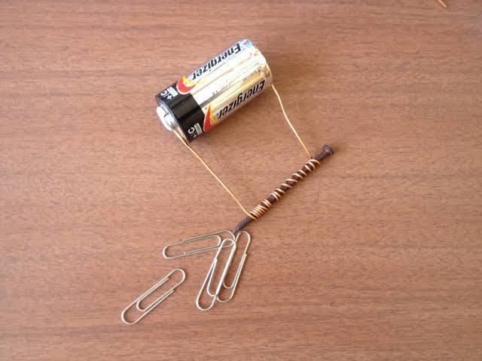
চিত্র- চৌম্বকীয় প্রতিক্রিয়া

Slide 17
২.তাপীয় প্রতিক্রিয়া- কোন পরিবাহীর মধ্যে বিদ্যুৎ প্রবাহিত হলে, এর মধ্যে আলো ও তাপ দুটিই সৃষ্টি হয়।বৈদ্যুতিক বাতি,বৈদ্যুতিক ইস্ত্রি,বৈদ্যুতিক হীটার এর উদাহরণ

Slide 18
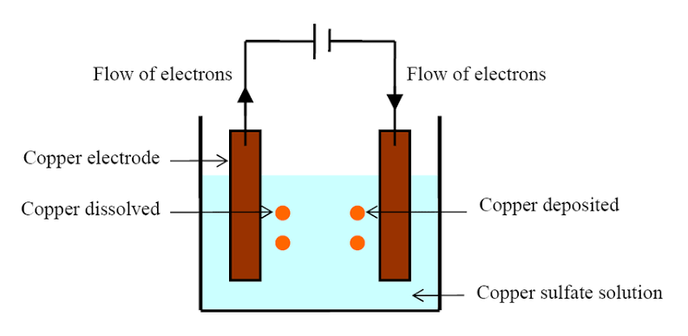
৩.রাসায়নিক প্রতিক্রিয়া- ইলেকট্রোপ্লেটিং বিদ্যুৎ প্রবাহের রাসায়নিক ফল।

Slide 19
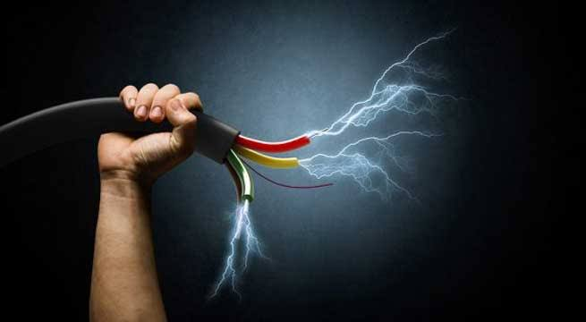
৪.জীব শরীরের উপর প্রতিক্রিয়া- জীব শরীরের উপর বিদ্যুৎ প্রবাহিত হলে,এক প্রকার যন্ত্রণা অনুভূত হয়।এমন কি এতে মৃত্যু ও হতে পারে,যাকে আমরা ইলেকট্রিক শক বা তড়িতাঘাত বলে থাকি।

Slide 20
দলগত কাজ
***১.কপার পরমাণুর ইলেকট্রন বিন্যাস দেখাও

Slide 21
সবাইকে অসংখ্য ধন্যবাদ।
ইঞ্জিঃআকতারুজ্জামান,ট্রেড ইন্সট্রাক্টর(ইলেকট্রিক্যাল) জাফরনগর অপর্ণা চরণ উচ্চ বিদ্যালয়,সীতাকুণ্ড,চট্টগ্রাম। email-aktaruzzamansopnil@gmail.com মোবাইল-০১৬৭৪৫৫৯৯৪১.

